Slide 1
A klinikai adatvagyon kutatási célú hasznosításának lehetőségei klinikai vizsgálatokban
Dr. Zemplényi Antal, Dr. Pitter János
Pécsi Tudományegyetem
Gyógyszerésztudományi Kar Farmakoökonómia Tanszék,
Egészségügyi Technológiaértékelő Központ
PTE Innovációs Nap 2020

Slide 2
Mennyibe kerül az innováció?
DiMasi et al., 2016

Slide 3
Hogyan növelhető a vizsgálatok hatékonysága?
Valós környezetben gyűjtött adatok felhasználása!
Valós-életbeli adatok (real-world data - RWD)
A betegek egészségi állapotára és/vagy ellátására vonatkozó, különböző forrásokból rendszeresen gyűjtött adatok.
A valós-életbeli bizonyítékok (real-world evidence – RWE)
Azok a klinikai evidenciák, amelyek RWD elemzéséből származnak
Hosszabb távú eredményesség
(RCT után)
Adatkör bővítése (RCT+RWD)
Pragmatikus klinikai vizsgálatok
Retrospektív kontroll kar
A szabályozási környezet támogatóan változik:
FDA RWD program (2017) – framework, standards for industry.
EMA ??
Notes:
Az RWE-t különböző vizsgálati tervekkel vagy elemzésekkel lehet előállítani, beleértve, de nem kizárólagosan, randomizált kísérleteket, beleértve a nagy egyszerű kísérleteket, pragmatikus vizsgálatokat és megfigyelési vizsgálatokat (prospektív és / vagy retrospektív).

Slide 4
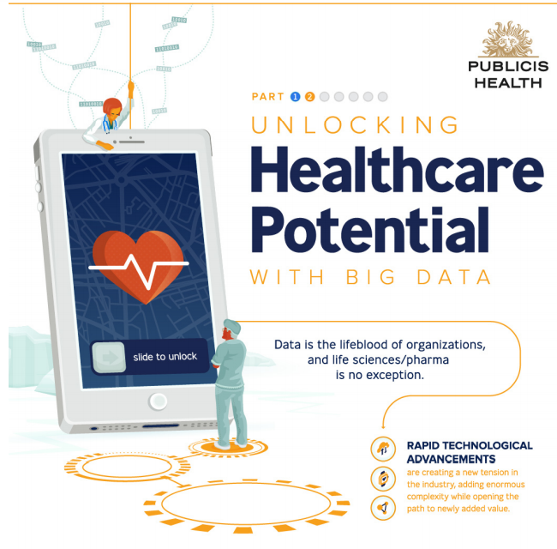
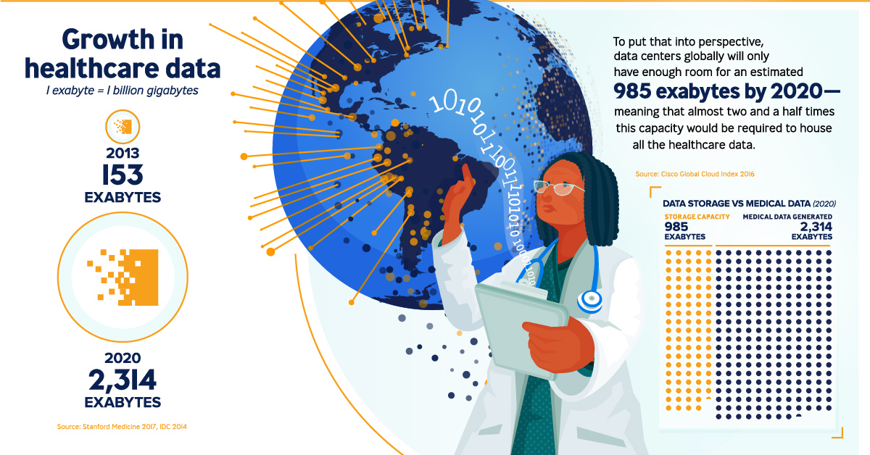
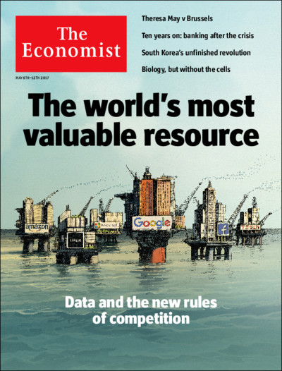
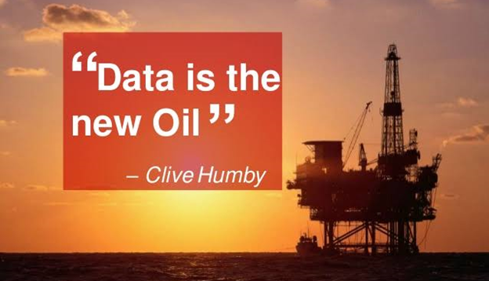
Adatvagyon hype

Slide 5
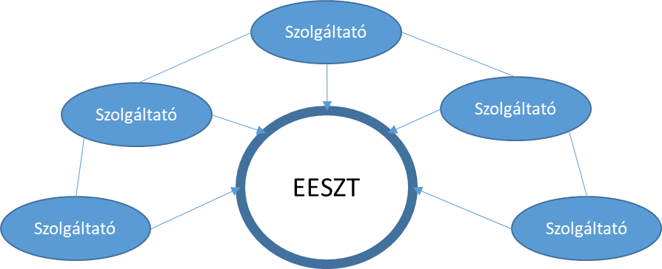
Hazai fontosabb adatforrások
Finanszírozói (NEAK) adatbázis
Regiszterek (nemzeti, intézményi)
Integrált kórházi medikai rendszer (EMR)
Betegek által gyűjtött adatok
Nem használjuk elemzésekre:
  EMR-eknek nincs klinikai kutatási moduljuk
  EESZT nem strukturált adatokat tárol
Hiába van sok adat, nem hasznosul megfelelően!!

Slide 6
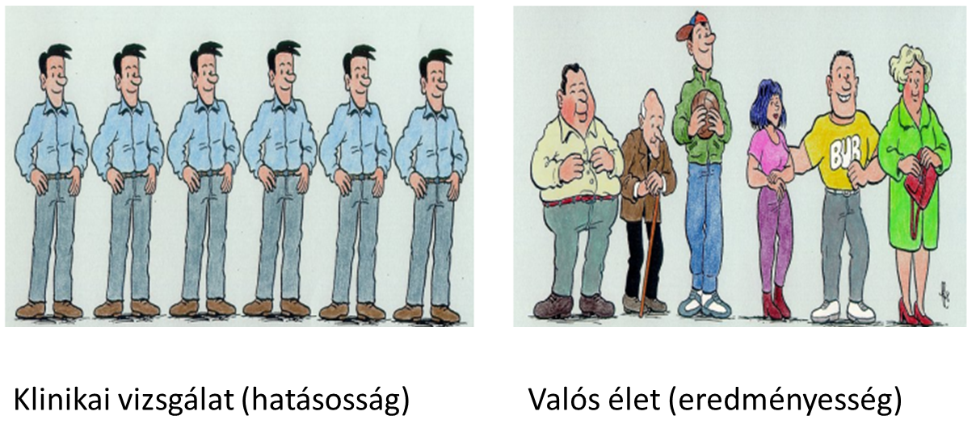
Mitől értékesek az EMR adatok?
Adatok a beteg állapotáról, amelyek a NEAK-nál nem érhetők el
Betegkeresésre alkalmas
Összehasonlító vizsgálatokra alkalmas
A valós gyakorlatot tükrözi
Notes:
Rengeteg adat keletkezett a múltban, amelyek elemzése új felismerésekhez vezethet, és képet ad a valós gyakorlatról, annak eredményességéről
A valóság számít!! A kutatások révén kialakuló újításoknak a valós környezetben kell megmérettetniük, nem csak laboratóriumi környezetben → nagyon fontos tudást ad annak ismerete, hogy mi az ami tényleg működik és mi nem (és miért)

Slide 7

Pécsi Tudományegyetem
900.000 betegrekord
11.000.000 esetrekord
120 mező/beteg
3.000 adatbeviteli űrlap
Integrált medikai rendszer működése 2008 óta
Cél → Tegyük kutathatóvá az általunk gyűjtött klinikai adatokat

Slide 8
Korlátok → megoldások
A betegút hézagos lehet
A szöveges leírások sok előzményi adatot tartalmaznak
Sok a szöveges adat
Fejlett szövegkeresési módszerek alkalmazása, strukturált adatbevitel
Torzítások a kódolásban (finanszírozás miatt)
A szöveges adatok megbízhatóak
Egy intézmény adata (generalizálhatóság)
A módszertan kiterjeszthető, az intézmények hálózatba kapcsolhatók
Notes:
Sok adat csak a szövegekben van
Ha elfogadjuk azt, hogy a terápiás döntések megalapozott információk mentén történnek, akkor ez azt jelenti, hogy a relevenás információk ott vannak, dokumentálva vannak, csak ki kell nyerni, időrendbe kell rendezni és az összefüggéseket fel kell tárni
Ezért fontosak a szöveges adatok
hiányos lehet a kitöltés
egy intézmény adata alapján nem lehet generalizálni
hálózatosodni kell
Van azért amire már ez is ad választ

Slide 9
PTE fejlesztések célja
Adatbevitel sztenderdizáltságának fokozása
Adatmodell kialakítása (nemzetközi sztenderdhez igazodva)
Szövegkeresési módszerek fejlesztése az orvosi dokumentációhoz
RWD kutatási hálózatba kapcsolódás
Egyetemi adattudományi kompetenciák alkalmazása, fejlesztése

Slide 10
Medsol Anaylzer
EFOP-3.6.2-16-2017-00009
eMedsolution adatai elemzési tárházban
Betegkereső felület
Innohealth Datalake
GINOP-2.2.1-15-2017-00067
Adatforrások összekapcsolása
Pszeudonimizálás
Szabályozott adathozzáférés (GDPR)
Hardver, analitikai környezet
Működtetést támogató egyetemi csoport
RWD alapú klinikai vizsgálatok
GINOP-2.3.4-15-2020-00010
Adatbevitel minőségének és strukturáltságának javítása
Adatfelhasználás klinikai vizsgálathoz
Pszeudonimizált
Szintetikus kontroll kar
Klinikai adatvagyon-hasznosítási fejlesztések a PTE-n
Nem IT fejlesztési, hanem adatkutatási projekt!
2019-2020
2018-2021
2020-2022
Real world data
Real world evidence

Slide 11
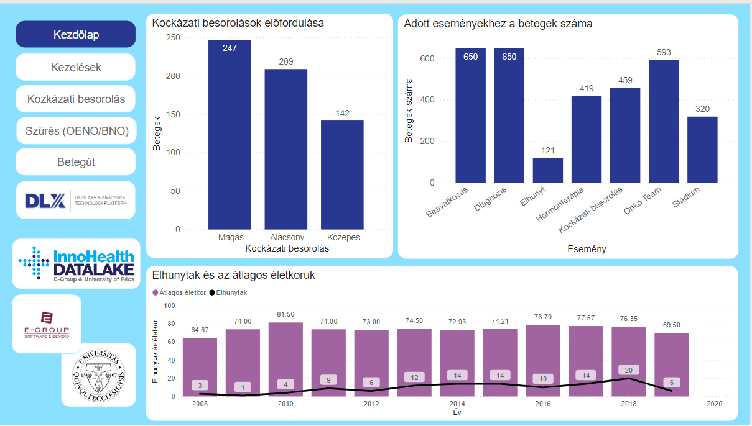
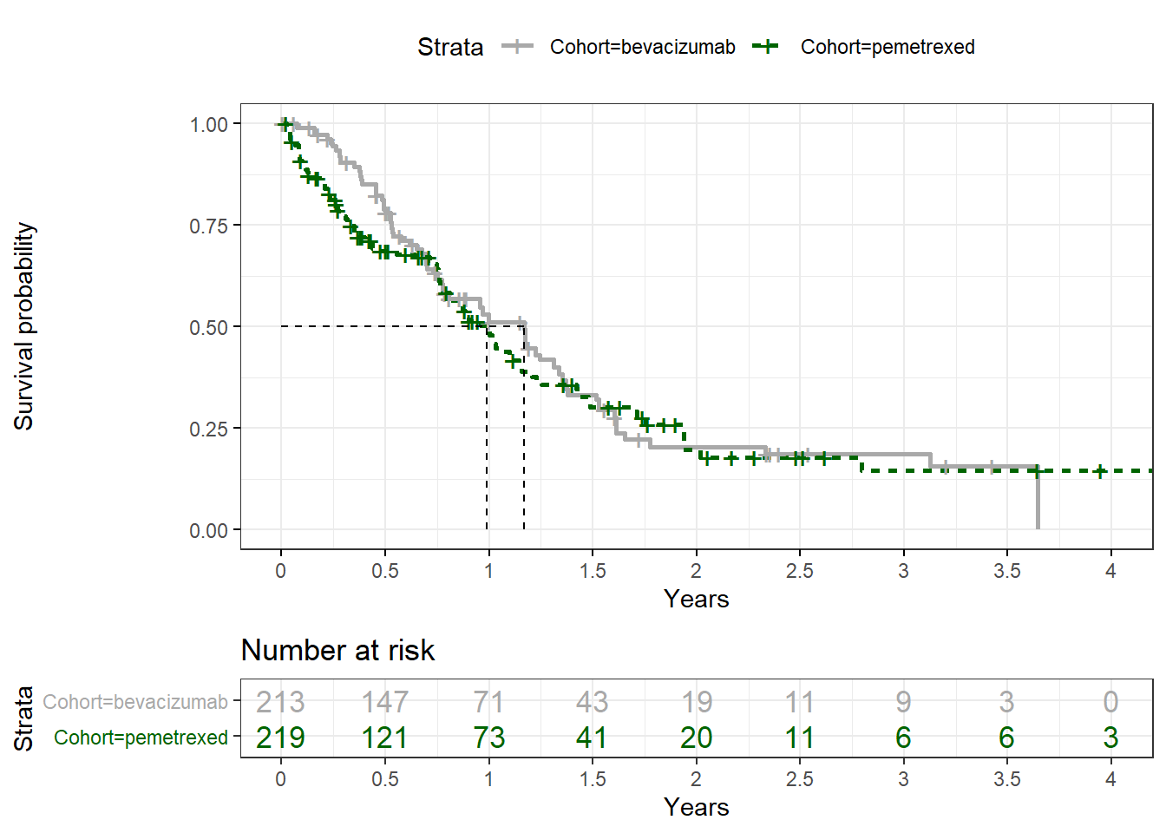
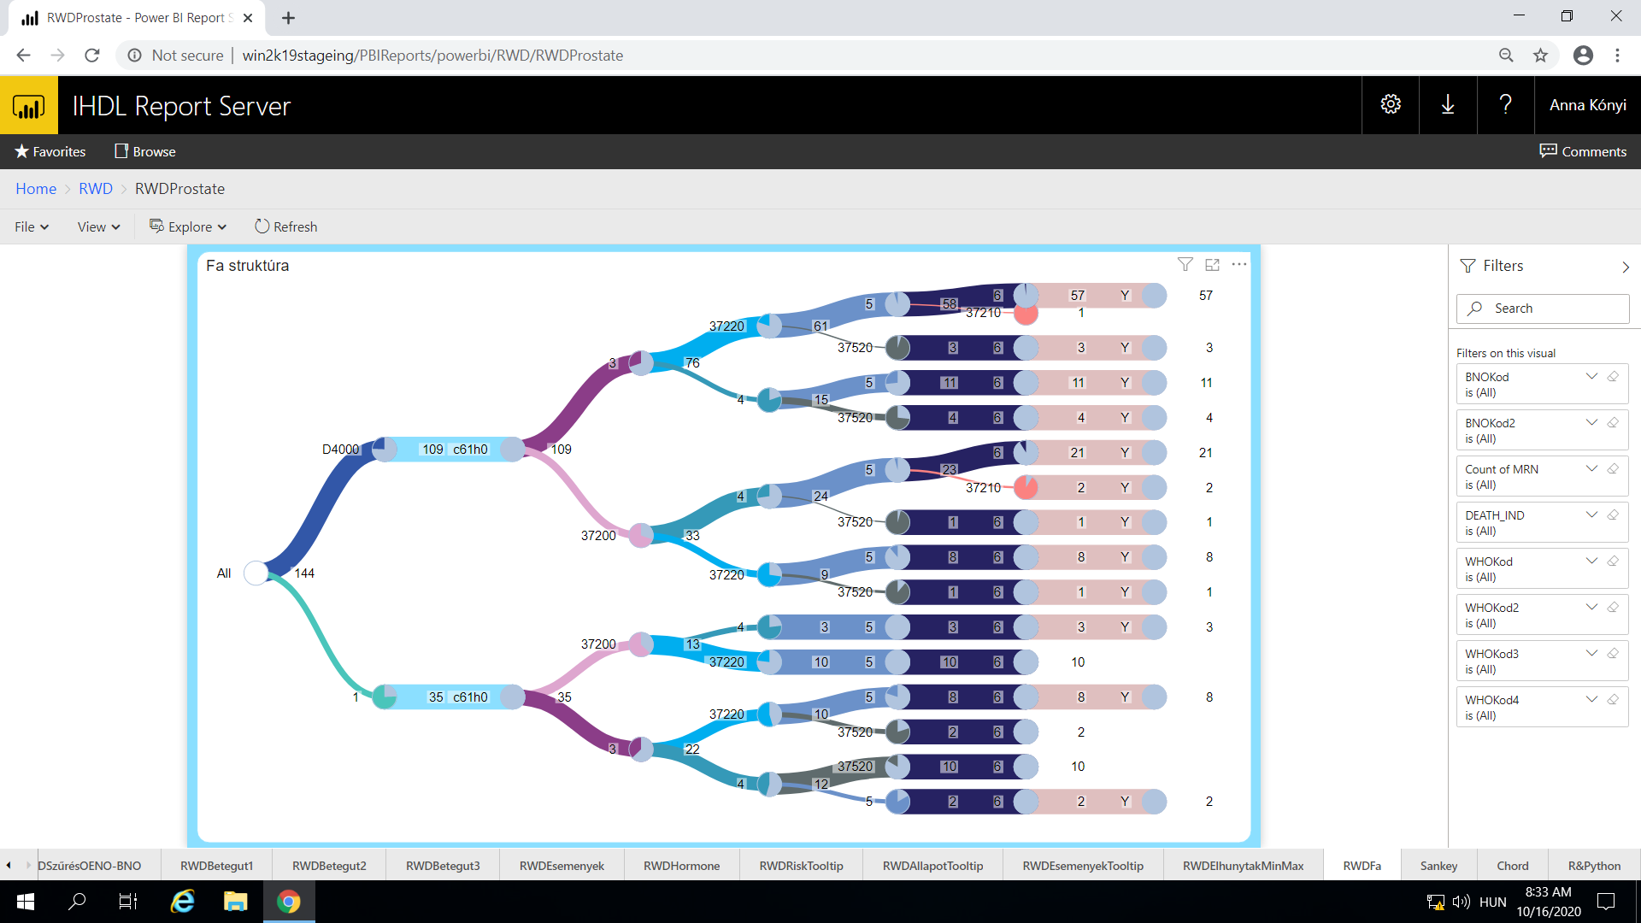
Tervezett eredmények
Pszeudonimizált kereshető egészségügyi adatbázis
  betegkeresés
  beteg-beválogatás támogatása
Kohorszok összehasonlító vizsgálata (külső kontroll kar?)
Betegútleírások
Notes:
Mire lehet használni az eredményeket?
Terápiás gyakorlat értékelése
Klinikai eredményesség vizsgálatára
Egészség-gazdaságtani elemzés megalapozására
Kimenetelt befolyásoló prediktív tényezők azonosítására

Slide 12
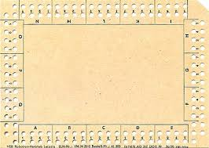
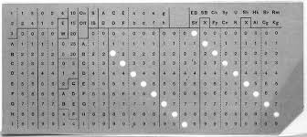
ECOG adatok automatikus felismerése a szöveges betegdokumentációban
Esettanulmány:
(bevacizumab/pemetrexed kezelésben részesülő NSCLC adenocarcinoma betegek esetén)
regex("(?<=ECOG\\s{0,5}(performance|PS)?\\s{0,5}(score|status|újra)?\\s{0,5}(:|\\.){0,2}\\s{0,5})\\d+(\\s{0,5}(-|/)\\s{0,5}\\d)?", ignore_case = T))
ECOG (Eastern Cooperative Oncology Group): beteg általános állapotát kifejező érték az onkológiában
Notes:
Feltételes keresés – nem NLP

Slide 13

A nem automatizált adatkinyerés nehézségei
Írok egy cikket a NSCLC adenocarcinomás betegeim ECOG értékeinek alakulásából…
Hány adenocarcinomás NSCLC betegem volt?
Kigyűjtöm az ECOG értékeiket Excelbe…
Már elég fáradt vagyok… ezt az ECOG-ot jó beteghez írtam?
Lassú
Erőforrás igényes
Nem reprodukálható
Nem módosítható
Hoppá, ez sokáig fog tartani…
Már megint egy ECOG 2-3: ilyenkor melyiket szoktam elfogadni?
Ki kellett volna gyűjteni a dátumokat is! És hogy kezelés előtti vagy utáni érték… Kezdhetem elölről??

Slide 14
Az automatikus adatkinyerés nehézségei nem strukturált forrásból – és a megoldás
…ECOG: 1…
…ECOG performance score 1…
…ECOG :1…
…ECOG performance 1…
…ECOG romlott…
…ecog : 1…
…ECOG PS1…
…ECOG újra 1…
…ecog1…
…ECOG status 2/3…
…Ecog 1…
…ECOG: 1-2
…ECOG 1 - 2
…ECOG score:: 1…
…ECOG.1…
regex("(?<=ECOG\\s{0,5}(performance|PS)?\\s{0,5}(score|status|újra)?\\s{0,5}(:|\\.){0,2}\\s{0,5})\\d+(\\s{0,5}(-|/)\\s{0,5}\\d)?", ignore_case = T))

Slide 15
Eredmények
379 beteg kezdett bevacizumab vagy pemetrexed kezelést NSCLC adenocarcinoma diagnózissal 2013.12.29 – 2019.11.24 között
E betegek 2867 szöveges dokumentumában szerepelt az “ECOG” kifejezés
  dokumentumok teljes hossza: ~ 557 db. 5000 karakteres cikk
  3 perc/dokumentum -> 143 munkaóra (+ 60,000 ECOG-ot nem említő dokumentum…)
  automatikus elemzés 1-2 perc ( + algoritmusfejlesztés ideje)
  sikertelen automatikus számkinyerés 68 esetben (2.4%)
    manuális ellenőrzés: ezen reportokban nincs szám (“ECOG javult/romlott”, stb.)
ECOG | 0 | 0-1 | 1 | 1-2 | 2 | 2-3 | 3 | 3-4 | 4
Előfordulás | 1405 | 35 | 1094 | 42 | 90 | 28 | 81 | 6 | 8

Slide 16
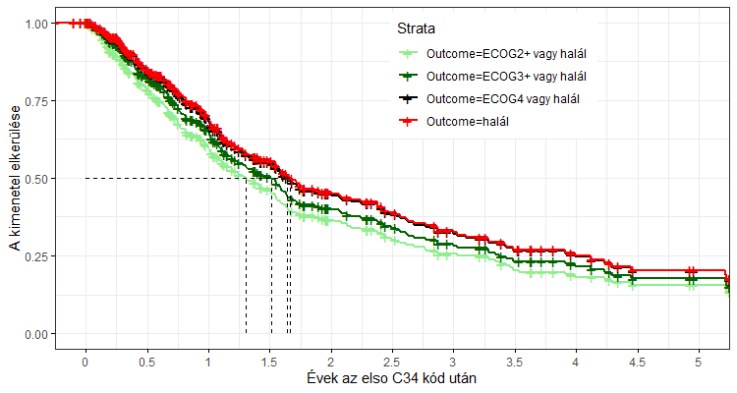
Az első C34 diagnózisnál ECOG 0-1 betegek túlélésének és ECOG romlásának Kaplan-Meyer analízise
ő

Slide 17
Esettanulmány - következtetések
Az algoritmus kialakítása iteratív folyamat: a sikertelen találatok irányított átnézése tovább javította az eredményességet.
Az adatkinyerés gyors és teljesen reprodukálható. A lekérdezés bármikor módosítható (dokumentálás!) és ismételhető.
A minta azonosítását egyszerűsíti, ha specifikus kifejezések is szerepelnek benne (pl ECOG, KRAS … vs. “agyi áttét”)
A kinyert adatok sokféleképpen, pl. prediktív tényezőként vagy vizsgálati végpontként is felhasználhatóak.

Slide 18
“Oil is valuable, but if unrefined it cannot really be used. It has to be changed into gas, plastic, chemicals etc to create a valuable entity that drives profitable activity; so too must data be broken down, analyzed for it to have value.” (Clive Humby, 2006)
„Az olaj értékes, de ha nem finomítják, akkor nem igazán használható. Gázt, műanyagot és vegyszereket kell előállítani belőle az értékteremtés és a nyereség érdekében. Hasonlóképpen az adatokat is fel kell dolgozni és elemezni kell, hogy értékesek legyenek” (Clive Humby, 2006)

Slide 19
Köszönöm a figyelmet! zemplenyi.antal@pte.hu

